Slide 1

HOẠT ĐỘNG
MỞ ĐẦU/ KHỞI ĐỘNG

Slide 2

BIỆT ĐỘI ANH HÙNG
HƯỚNG DẪN
Hãy giúp cảnh sát bắt những tên cướp bằng cách trả lời đúng những câu hỏi.

Slide 3







Trở về
1
2
3
4
5
6
POW!
CHIẾN THẮNG
CHIẾN THẮNG
POW!

Slide 4


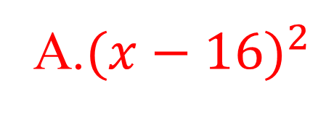
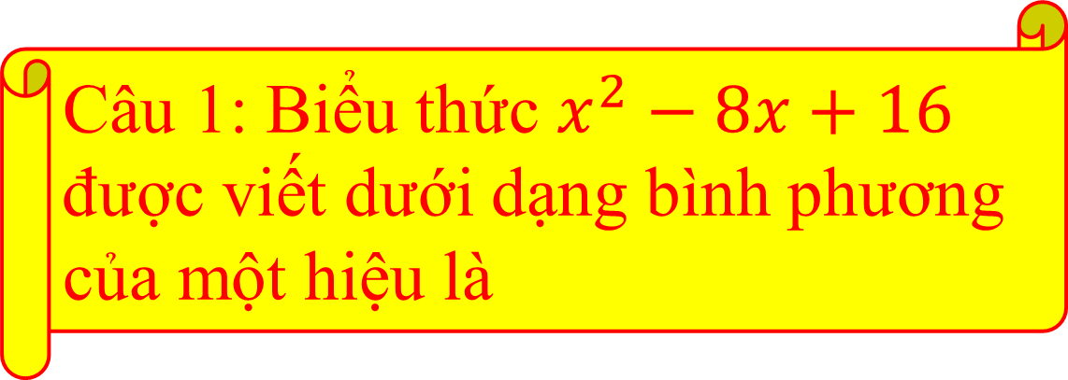
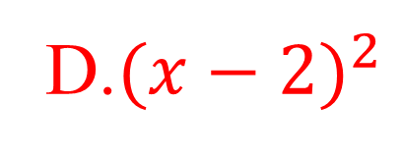
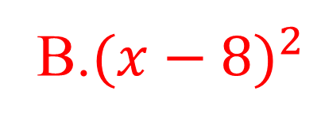
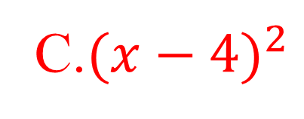
Trở về
Câu 1: Biểu thức $x^{2}−8x+16$ được viết dưới dạng bình phương của một hiệu là
A.${(x−16)}^{2}$
B.${(x−8)}^{2}$
C.${(x−4)}^{2}$
D.${(x−2)}^{2}$

Slide 5
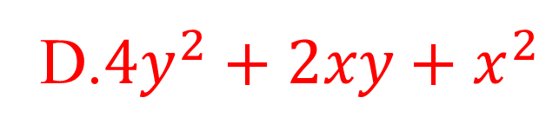
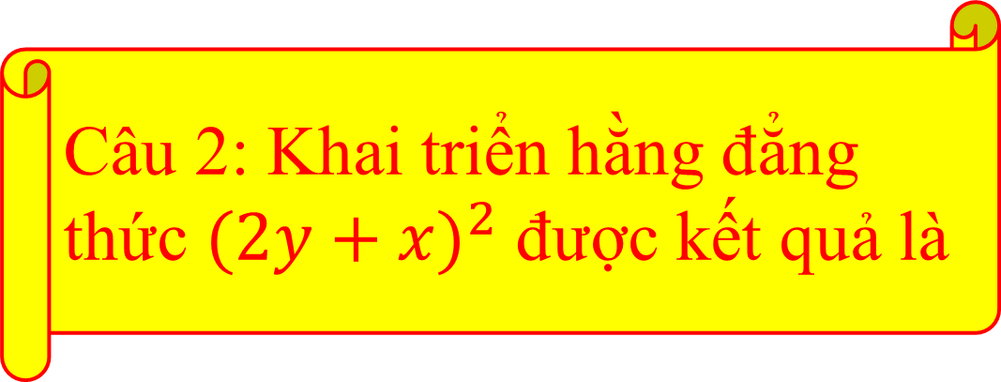
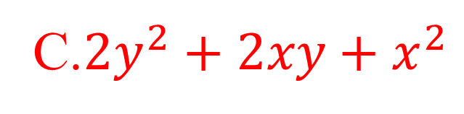
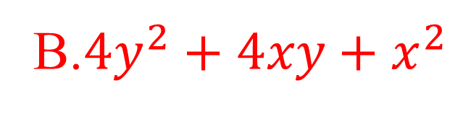
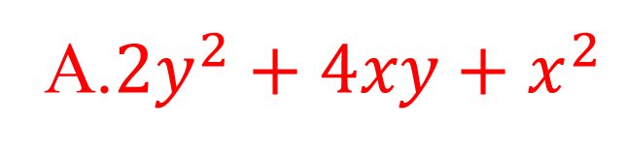
Trở về
Câu 2: Khai triển hằng đẳng thức ${(2y+x)}^{2}$ được kết quả là
A.${2y}^{2}+4xy+x^{2}$
B.${4y}^{2}+4xy+x^{2}$
C.${2y}^{2}+2xy+x^{2}$
D.${4y}^{2}+2xy+x^{2}$

Slide 6
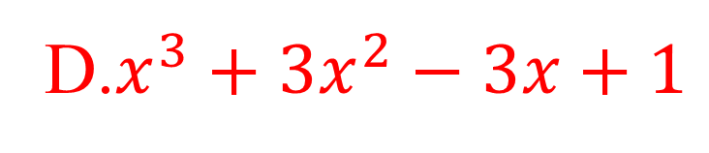
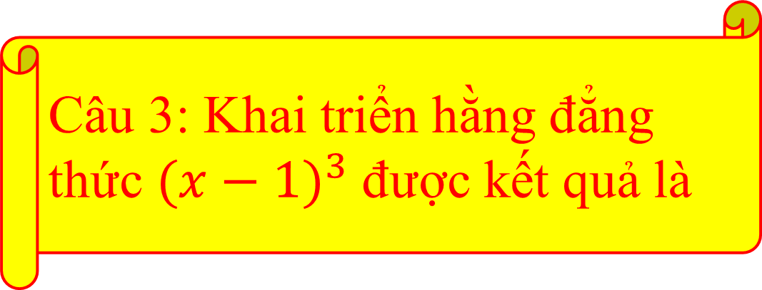
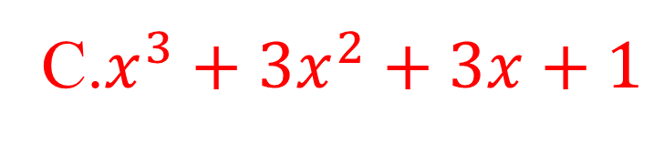
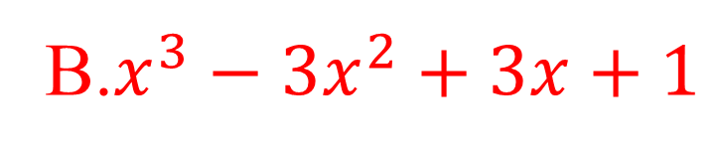
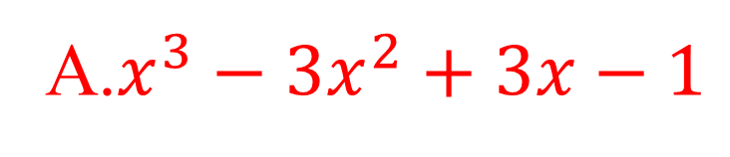
Trở về
Câu 3: Khai triển hằng đẳng thức ${(x−1)}^{3}$ được kết quả là
A.$x^{3}−3x^{2}+3x−1$
B$\text{.}x^{3}−3x^{2}+3x+1$
C$\text{.}x^{3}+3x^{2}+3x+1$
D$\text{.}x^{3}+3x^{2}−3x+1$

Slide 7
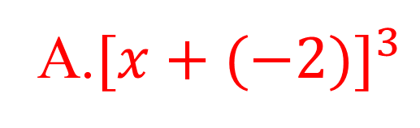
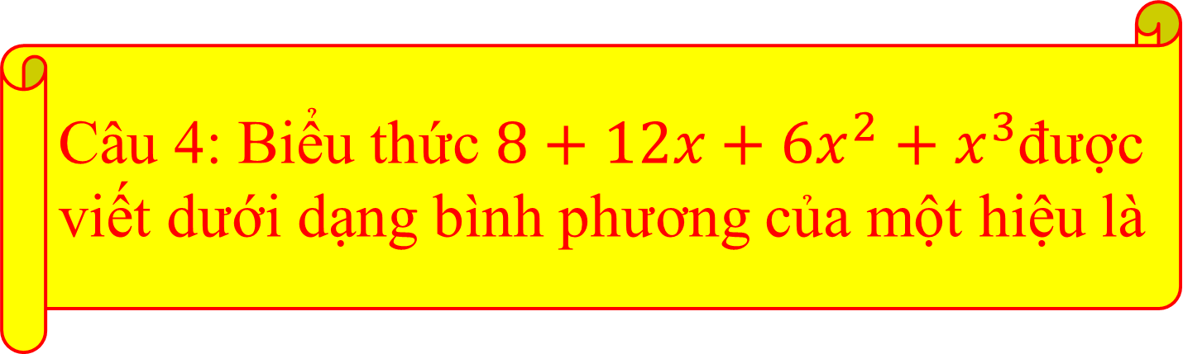
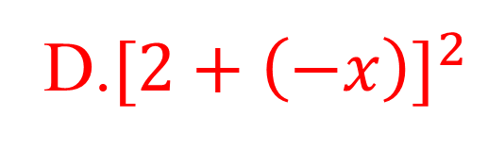
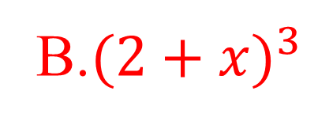
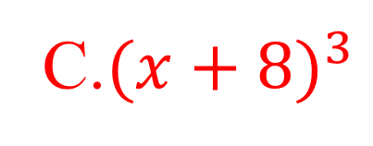
Trở về
Câu 4: Biểu thức ${8+12x+6x}^{2}+x^{3}$được viết dưới dạng bình phương của một hiệu là
A.${[x+(−2)]}^{3}$
B.${(2+x)}^{3}$
C.${(x+8)}^{3}$
D.${[2+\left(−x\right)]}^{2}$

Slide 8
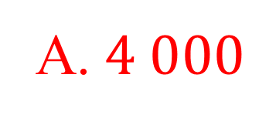
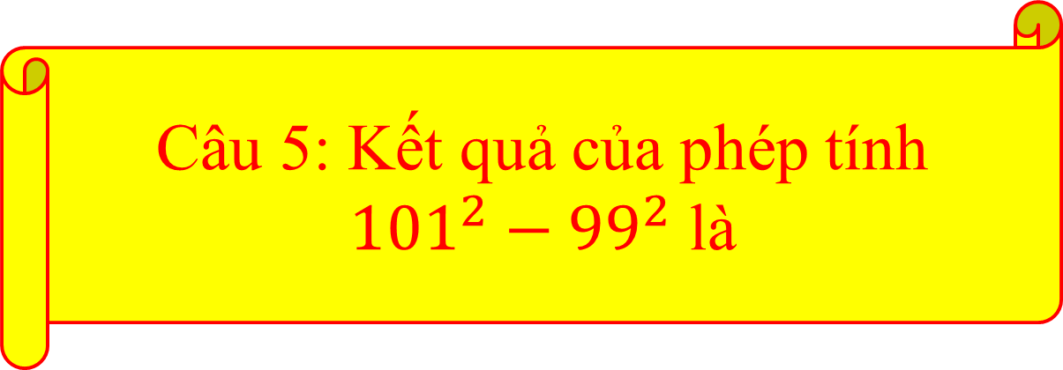

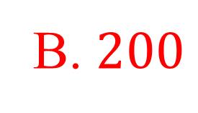
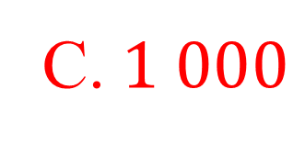
Trở về
Câu 5: Kết quả của phép tính ${101}^{2}−{99}^{2}$ là
A.$4 000$
B. $200$
C.$1 000$
D. $400$

Slide 9
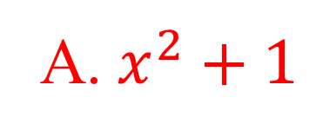
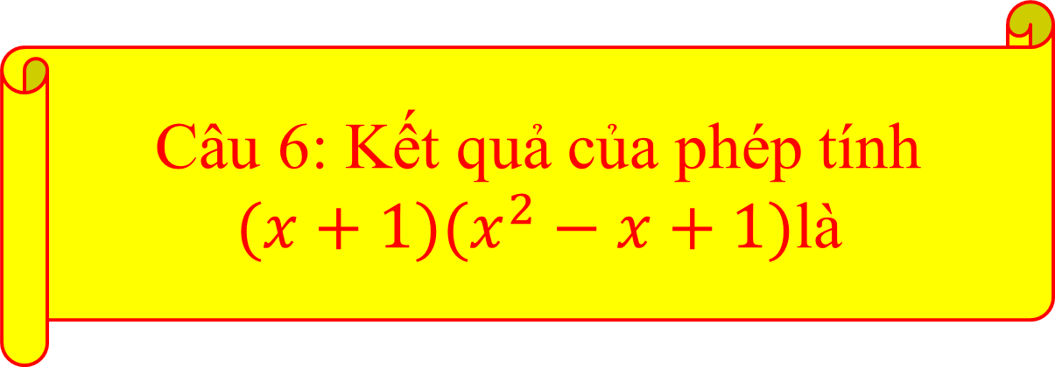
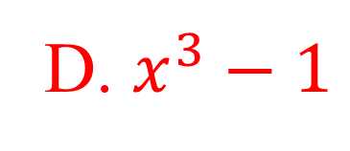
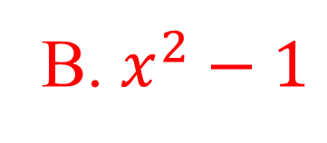
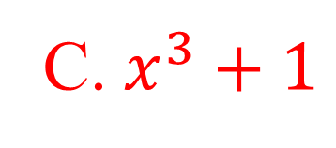
Trở về
Câu 6: Kết quả của phép tính $(x+1)(x^{2}−x+1)$là
A.$x^{2}+1$
B. $x^{2}−1$
C.$x^{3}+1$
D. $x^{3}−1$

Slide 10

CHƯƠNG II: HẰNG ĐẲNG THỨC ĐÁNG NHỚ
VÀ ỨNG DỤNG
BÀI 8: TỔNG VÀ HIỆU HAI LẬP PHƯƠNG
(Tiết 1)

Slide 11

NỘI DUNG BÀI HỌC
01
Tổng hai lập phương
02
Hiệu hai lập phương
BÀI 8: TỔNG VÀ HIỆU HAI LẬP PHƯƠNG (Tiết 1)

Slide 12
THIẾT BỊ VÀ HỌC LIỆU
01
Thiết bị dạy học
02
Học liệu
BÀI 8: TỔNG VÀ HIỆU HAI LẬP PHƯƠNG (Tiết 1)
Máy chiếu, bảng phụ các nhóm, máy tính cầm tay.
SGK, kế hoạch bài học, phiếu học tập

Slide 13

HOẠT ĐỘNG
HÌNH THÀNH KIẾN THỨC

Slide 14

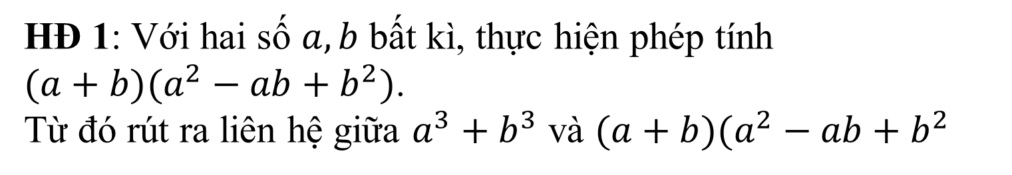
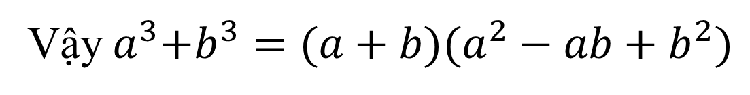

BÀI 8: TỔNG VÀ HIỆU HAI LẬP PHƯƠNG (Tiết 1)
1. Tổng hai lập phương
HĐ 1: Với hai số $a,b$ bất kì, thực hiện phép tính
$(a+b)(a^{2}−ab+b^{2})$.
Từ đó rút ra liên hệ giữa $a^{3}+b^{3}$ và $(a+b)(a^{2}−ab+b^{2}$
$$(a+b)(a^{2}−ab+b^{2})$$
$$=a^{3}−a^{2}b+ab^{2}+{ba}^{2}−{ab}^{2}+b^{3}$$
$$=a^{3}+b^{3}$$
Hoạt động cặp đôi
Vậy${ a}^{3}+b^{3}=(a+b)(a^{2}−ab+b^{2})$

Slide 15
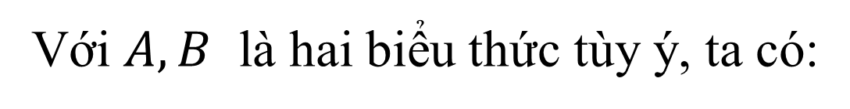
BÀI 8: TỔNG VÀ HIỆU HAI LẬP PHƯƠNG (Tiết 1)
* Tổng hai lập phương
Với $A,B$ là hai biểu thức tùy ý, ta có:
$$A^{3}+B^{3}=(A+B)(A^{2}−AB+B^{2})$$

Slide 16

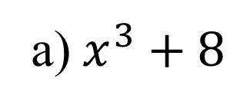

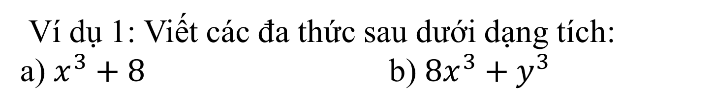
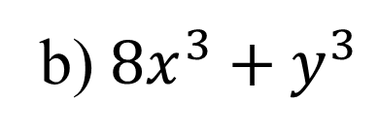


BÀI 8: TỔNG VÀ HIỆU HAI LẬP PHƯƠNG (Tiết 1)
Ví dụ 1: Viết các đa thức sau dưới dạng tích:
a) $x^{3}+8$ b) ${8x}^{3}+y^{3}$
a) $x^{3}+8$
$$=x^{3}+2^{3}$$
$$=(x+2)(x^{2}−2x+4)$$
b) ${8x}^{3}+y^{3}$
$$={(2x)}^{3}+y^{3}$$
$$=(2x+y)({4x}^{2}−2xy+y^{2})$$
Hoạt động cá nhân

Slide 17
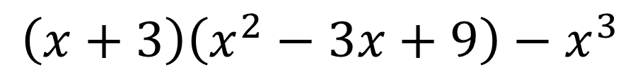
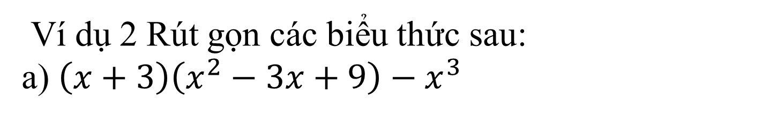

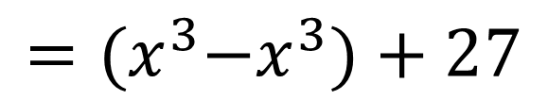
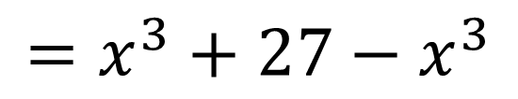
BÀI 8: TỔNG VÀ HIỆU HAI LẬP PHƯƠNG (Tiết 1)
Ví dụ 2 Rút gọn các biểu thức sau:
a) $\left(x+3\right)\left(x^{2}−3x+9\right)−x^{3}$
$$\left(x+3\right)\left(x^{2}−3x+9\right)−x^{3}$$
$$=x^{3}+27−x^{3}$$
$$={(x}^{3}−x^{3})+27$$
$$=27$$
Hoạt động cá nhân

Slide 18
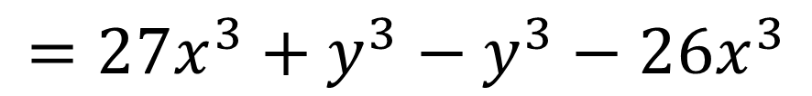
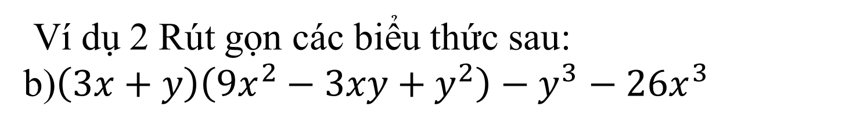

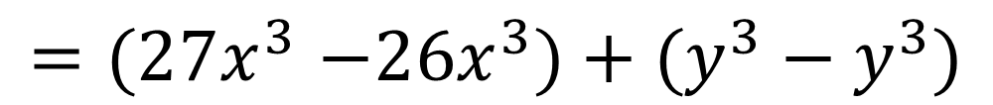
BÀI 8: TỔNG VÀ HIỆU HAI LẬP PHƯƠNG (Tiết 1)
Ví dụ 2 Rút gọn các biểu thức sau:
b)$\left(3x+y\right)\left(9x^{2}−3xy+y^{2}\right)−y^{3}−26x^{3}$
$$\left(3x+y\right)\left(9x^{2}−3xy+y^{2}\right)−y^{3}−26x^{3}$$
$$={27x}^{3}+y^{3}−y^{3}−26x^{3}$$
$${=(27x}^{3}−26x^{3})+(y^{3}−y^{3})$$
$$=x^{3}$$
Hoạt động cá nhân

Slide 19

HOẠT ĐỘNG
LUYỆN TẬP

Slide 20
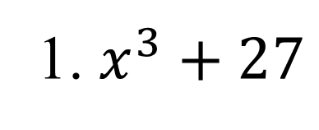
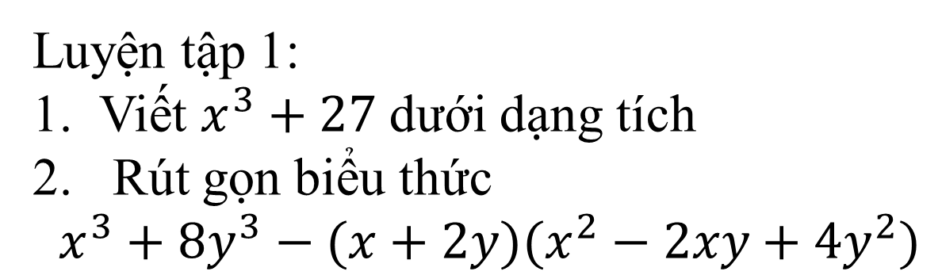
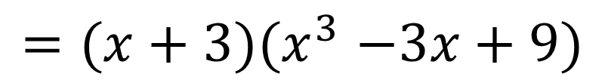
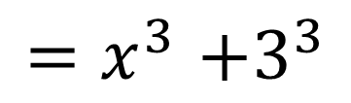
BÀI 8: TỔNG VÀ HIỆU HAI LẬP PHƯƠNG (Tiết 1)
Luyện tập 1:
Viết $x^{3}+27$dưới dạng tích
Rút gọn biểu thức
$x^{3}+{8y}^{3}−(x+2y)(x^{2}−2xy+{4y}^{2})$
1. $x^{3}+27$
$${=x}^{3}+3^{3}$$
$${=(x+3)(x}^{3}−3x+9)$$
Hoạt động cá nhân

Slide 21
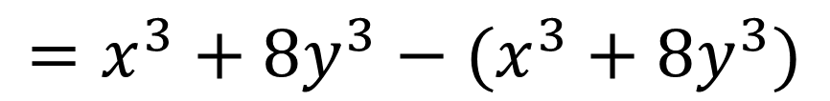
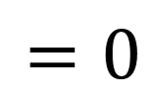

BÀI 8: TỔNG VÀ HIỆU HAI LẬP PHƯƠNG (Tiết 1)
2. Rút gọn biểu thức $x^{3}+{8y}^{3}−(x+2y)(x^{2}−2xy+{4y}^{2})$
$$x^{3}+{8y}^{3}−(x+2y)(x^{2}−2xy+{4y}^{2})$$
$$=x^{3}+{8y}^{3}−(x^{3}+{8y}^{3})$$
$$=x^{3}+{8y}^{3}−x^{3}−{8y}^{3}$$
$$=0$$

Slide 22

HOẠT ĐỘNG
VẬN DỤNG

Slide 23




BÀI 8: TỔNG VÀ HIỆU HAI LẬP PHƯƠNG (Tiết 1)
Viết đa thức $x^{6}+y^{6}$ dưới dạng tích
$$x^{6}+y^{6}$$
$${=(x^{2})}^{3}+{(y^{2})}^{3}$$
$$=(x^{2}+y^{2})(x^{4}−x^{2}y^{2}+y^{4})$$
Hoạt động nhóm

Slide 24


HƯỚNG DẪN HỌC Ở NHÀ
Học thuộc sáu hằng đẳng thức đáng nhớ đã học.
Làm bài tập 2.12a, 2.13a, 2.14a/ sgk trang 39.
Chuẩn bị cho tiết học sau “Hiệu hai lập phương”.

Slide 25
THE END

